Slide 1

PHOTODETECTOR

Slide 2
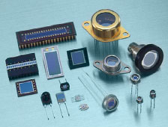
Detektor Silikon PIN

Slide 3
Syarat foto detektor
High response atau sensitifitas
Noise rendah
Respon cepat atau bandwidth lebar
Tidak sensitif thd variasi suhu
Kompatibel dgn fiber
Murah
Tahan lama

Slide 4
Detektor foto yg ada
Photomultiplier (photocathode + multiplier dlm vacum tube)
Pyroelectric detector (konversi photon ke panas ➔ konstanta dielektrik)
Semiconductor-based photoconductor (pin dan APD) cocok u fiber optik.

Slide 5
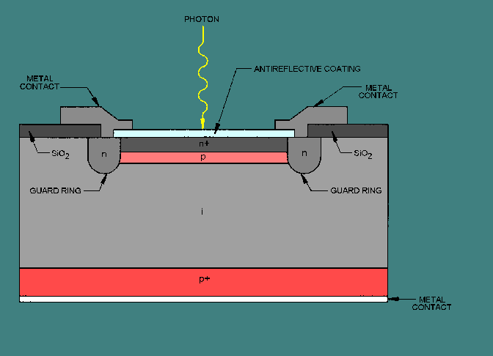
Detektor PIN
Konfigurasi detektor PIN

Slide 6
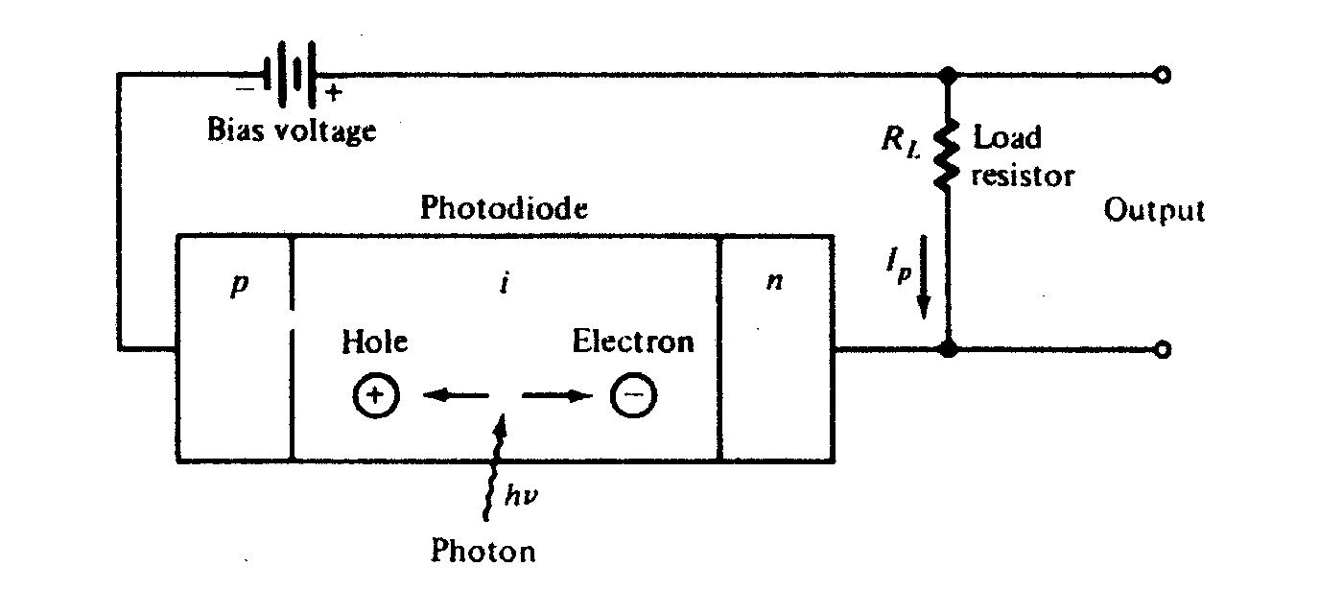
Sirkit dioda foto pin diberi tegangan mundur

Slide 7
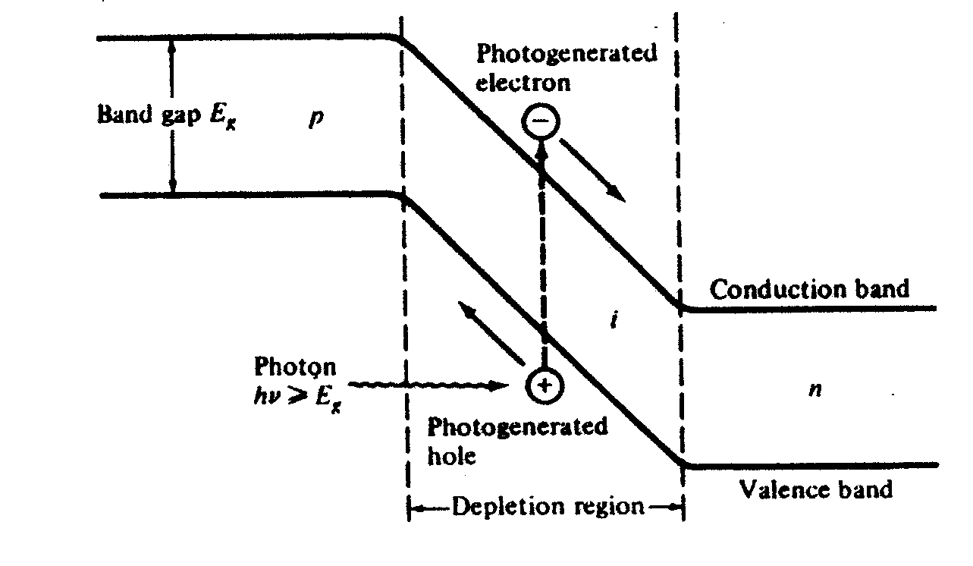
Diagram pita energi dioda foto pin
Photon datang memiliki energi ≥ energi band-gap ➔ photon akan memberikan energinya dan membangkitkan elektron (di depletion region) dr pita valensi ke pita konduksi ➔ photocarrier.

Slide 8
Carrier bermuatan mengalir melalui material, beberapa pasangan elektron-hole berekombinasi dan hilang. Elektron bergerak sejauh L_{n} sedang hole bergerak sejauh L_{p}.
Jarak tsb disebut panjang difusi.
Waktu yg dibutuhkan berekombinasi disebut carrier lifetime, elektron selama _{n} dan hole selama _{p}.
D_{n} : koefisien difusi elektron
D_{p} : koefisien difusi hole

Slide 9
Radiasi optis yg diserap material semikonduktor :
α_{s}(λ) : koefisien absorbsi pd panj gel λ
P₀ : daya optis datang
P(x) : daya optis diserap sejauh x
Upper wavelength cutoff :
Panj gel cutoff Si sekitar 1,06 μm, dan Ge sekitar 1,6 μm

Slide 10
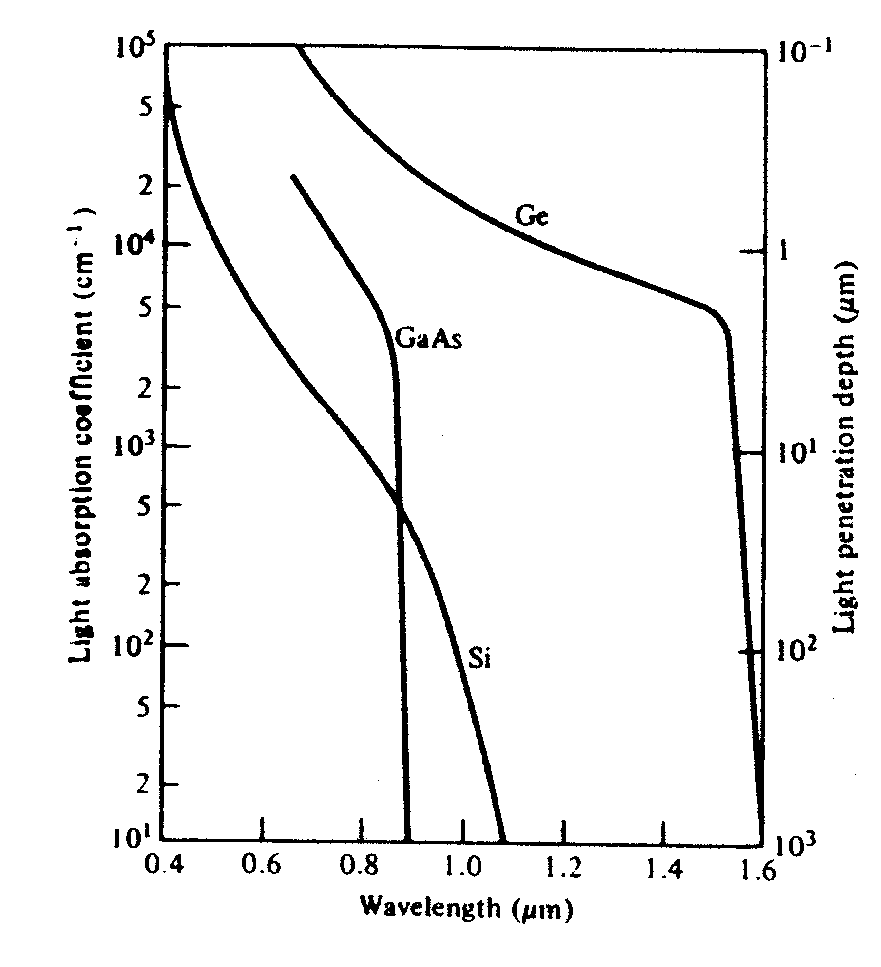
Koefisien absorbsi sbg fungsi panj gelombang

Slide 11
Contoh
Dioda-foto terbuat dr GaAs, memiliki energi band gap 1,43 eV pd 300º K.
Panjang gel cutoff :
atau
Dioda-foto tidak akan beroperasi utk photon dng panjang gelombang lebih dari 867 nm

Slide 12
Jika daerah deplesi memiliki lebar w, maka daya diserap :
Jika memperhatikan reflektifitas permukaan dioda-foto R_{f}, maka arus foto primer I_{p} :
q : muatan elektron
hf : energi photon

Slide 13
Efisiensi kuantum :
Jumlah elektron hole yg dibangkitkan
η = -------------------------------------------------------- =
Jumlah photon datang
Responsivitas :
[A/W]
Parameter ini sangat berguna karena menspesifikasikan arus foto yg dibangkitkan tiap satuan daya.

Slide 14
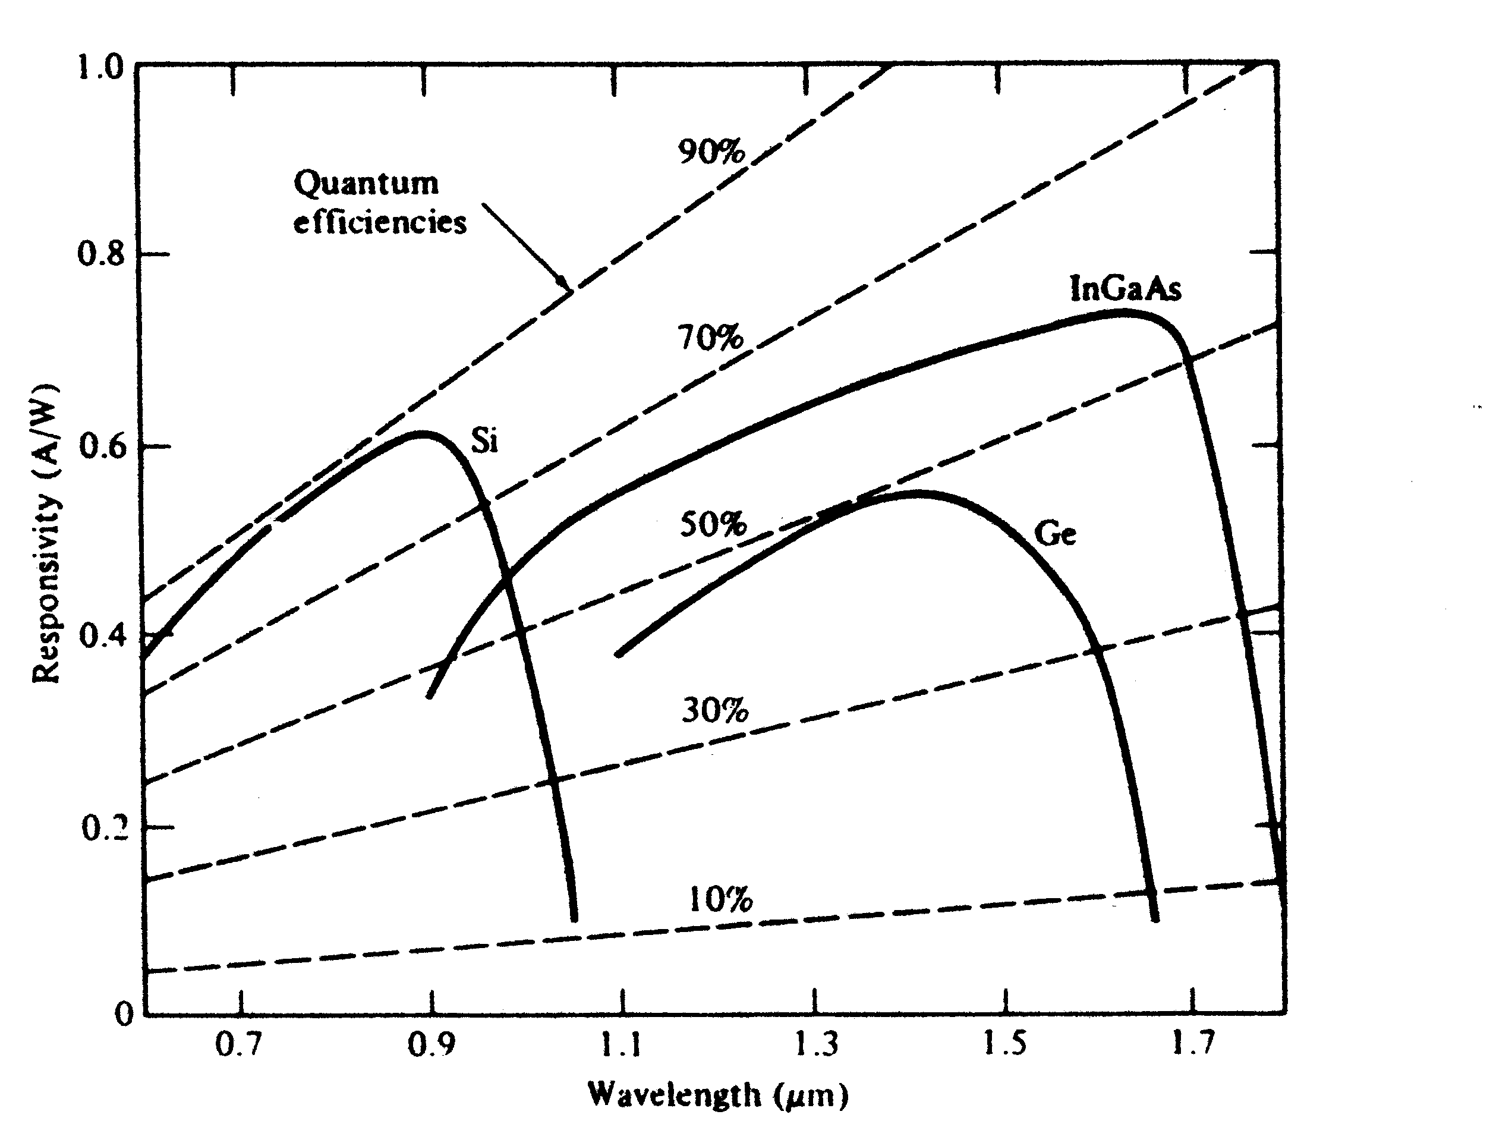
Perbandingan responsivitas dan efisiensi kuantum sbg fungsi panj gel

Slide 15
Contoh
InGaAs pd panj gel 1100 nm < λ < 1600 nm, memiliki efisiensi kuantum 60 %.
Berapa responsivitasnya pd panj gel 1300 nm ?
Jika daya optis yg datang 10 μW, berapa arus foton yg dibangkitkan ?

Slide 16
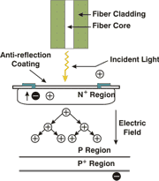
Avalanche Photodiode (APD)

Slide 17
Avalanche Photodiode
APD secara internal melipat gandakan arus foto sinyal primer sebelum memasuki sirkit penguat ➔ meningkatkan sensitifitas penerima.
Mekanisme pelipatgandaan elektron/hole disebut impact ionization.
Carrier baru yg dibangkitkan juga dipercepat oleh medan listrik kuat, shg menguatkan energi utk impact ionization selanjutnya.
Phenomena tsb disebut efek avalanche.
Dibawah tegangan breakdown jumlah carrier yg dibangkitkan tertentu, sedangkan diatas tegangan breakdown carrier yg dibangkitkan dpt tak terbatas.

Slide 18
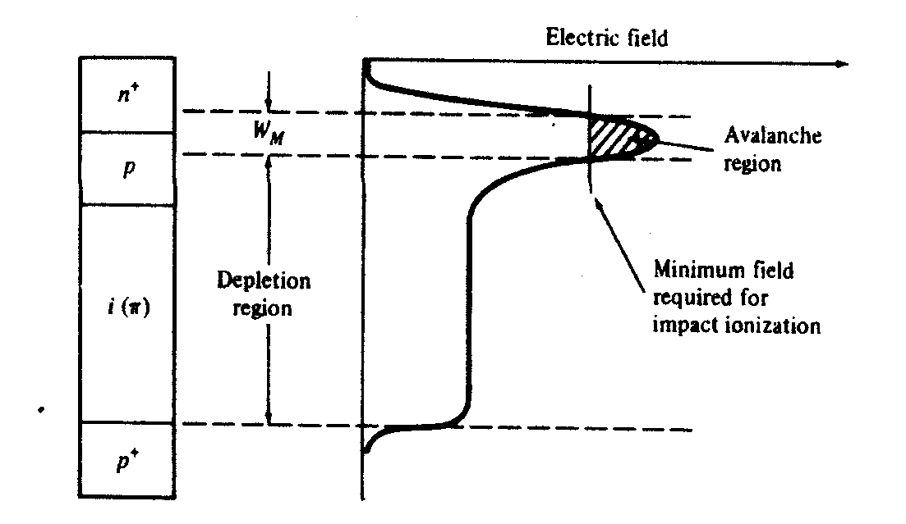
Konstruksi p⁺πpn⁺ reach-through APD (RAPD)
p-type : resistivitas tinggi
p⁺ : heavily doped p-type
n⁺ : heavily doped n-type
π : bahan intrinsik tdk murni krn kurang hati2 shg tercampur p doping

Slide 19
Pd penggunaan normal RAPD bekerja pd modus depleted penuh.
Cahaya memasuki device mel daerah p⁺ dan diserap bahan π yg bekerja sbg daerah pengumpul carrier yg dibangkitkan oleh photon.
Saat diserap photon memberikan energi, shg membangkitkan pasangan elektron-hole yg kemudiandipisahkan oleh medan listrik di daerah π.
Elektron yg dibangkitkan oleh photon bergeser dr daerah π ke pn⁺ junction yg terdapat medan listrik kuat.
Pd daerah medan listrik kuat terjadi pelipat gandaan carrier.

Slide 20
Ionization rate : jumlah rata2 pasangan elektron-hole yg dibangkitkan persatuan jarak tempuh.
Banyak bahan memiliki laju ionisasi elektron α berbeda dng laju ionisasi hole β.
Perbandingan k = β/α merupakan ukuran unjuk kerja photodetector.
Faktor multiplikasi :
I_{M} : rata2 arus keluaran multiplikasi total
I_{P} : arus foto tanpa multiplikasi primer
Dlm praktek mekanisme avalanche adalah proses statistik, krn tidak semua pasangan carrier yg dibangkitkan dlm dioda menghasilkan multiplikasi sama == > M : harga rata2.
Responsivitas :

Slide 21
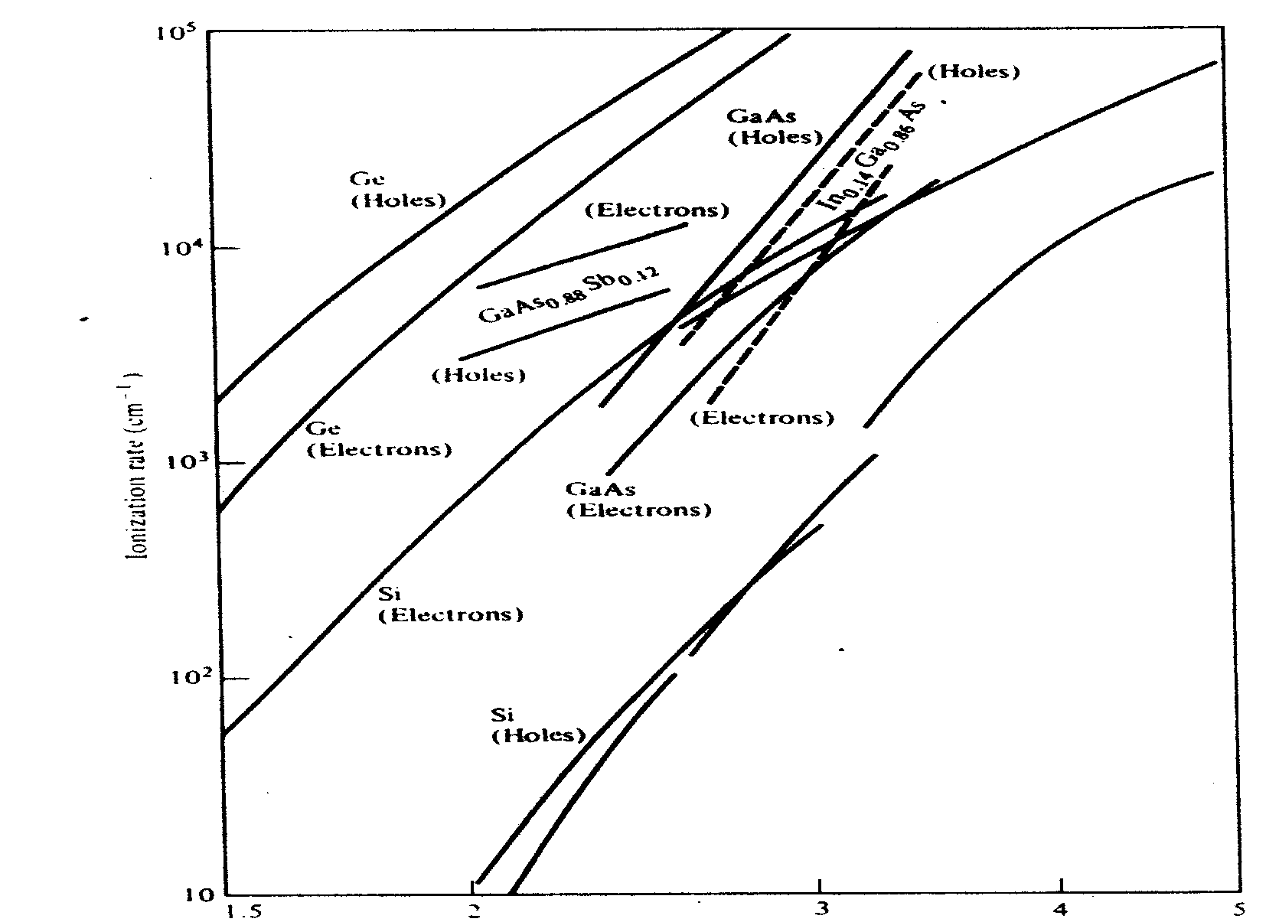
Laju ionisasi carrier hasil percobaan

Slide 22
Contoh
Suatu APD memiliki efisiensi kuantum 65 % pd panj gel 900 nm. Jika daya optis 0,50 μW menghasilkan arus foto multiplikasi 10 μA, berapa faktor multiplikasi M ?

Slide 23
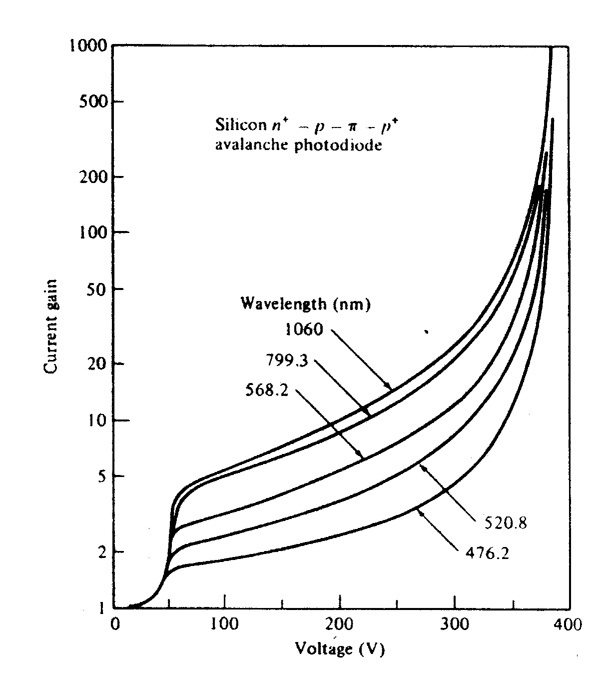
Pengaruh teg bias thd penguatan arus

